Slide 1
TUGAS BESAR IMPAL

Slide 2
Disusun Oleh
Ardhian Fahmi Sabani
1301174498
Fathul Rahman
1301174610
M Hafizh Mahendra
1301174189

Slide 3



Tools yang digunakan

Slide 4
Demo Program

Slide 5
User Manual

Slide 6
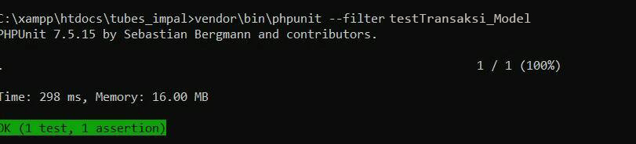
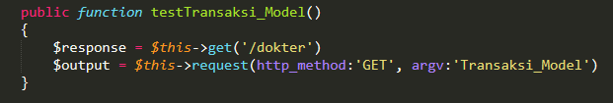
Pengujian

